Slide 1
UBND PHƯỜNG HƯNG ĐẠO
TRƯỜNG TIỂU HỌC ĐA PHÚC
Hoạt động trải nghiệm lớp 3
SINH HOẠT LỚP
Chủ đề: Em chăm sóc nhà cửa
GV: Nguyễn Thị Xuân

Slide 2

Đánh giá kết quả cuối tuần 15
Phương hướng tuần 16
Chia sẻ hoạt động sau trải nghiệm
Hoạt động nhóm
Cam kết hành động

Slide 3
1. Đánh giá kết quả cuối tuần

Slide 4
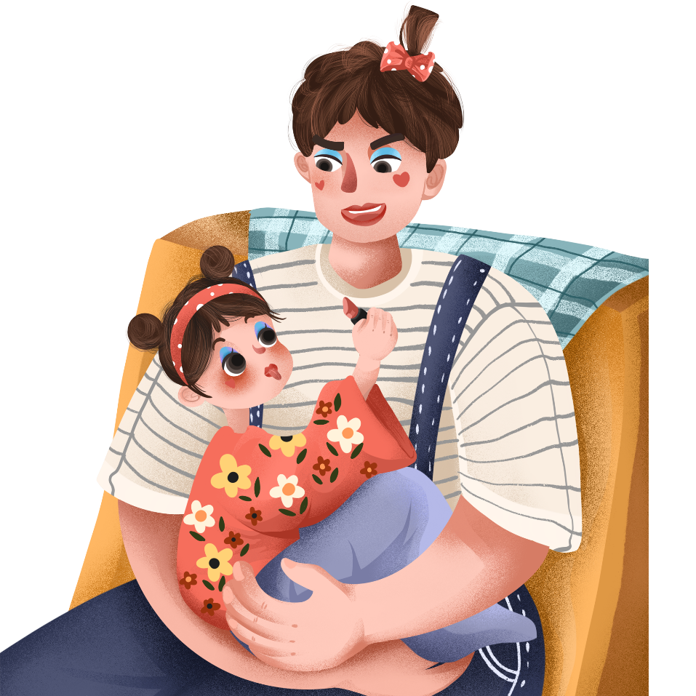

Thảo luận và nhận xét
các nội dung:
Kết quả sinh hoạt nề nếp
Kết quả học tập
Kết quả hoạt động các phong trào

Slide 5
2. Kế hoạch tuần mới

Slide 6
Phương hướng tuần 16
Thi đua học tập tốt lập thành tích chào mừng ngày thành lập quân đội nhân dân Việt Nam. Noi gương chú bộ đội cụ Hồ
Thực hiện các hoạt động, các phong trào của liên đội
Tiếp tục duy trì các hoạt động: thể dục, vệ sinh trường, lớp xanh, sạch, đẹp và cả ý thức nói lời hay, làm việc tốt ...

Slide 7

II.CHIA SẺ THU HOẠCH SAU TRẢI NGHIỆM

Slide 8

CHĂM LÀM VIỆC NHÀ
1. Chia sẻ những việc em cùng người thân đã làm để nhà cửa luôn sạch sẽ
-Kể lại những việc em đã làm để dọn dẹp nhà cửa
- Chia sẻ cảm nghĩ sau khi đã làm việc cùng người thân

Slide 9

THỰC HÀNH
2. Gấp chăn theo tác phong chú bộ đội
-Mỗi tổ thành nhóm thực hành tại tổ
- Chọn mỗi tổ 2 bạn tham gia thi trước lớp.

Slide 10


CAM KẾT HÀNH ĐỘNG
Thường xuyên dọn dẹp, vệ sinh nhà cửa.
Cùng người thân chăm sóc ngôi nhà của mình.

Slide 11

Thường xuyên giữ các góc trong gia đình được sạch đẹp và ngăn nắp

